Slide 1
Ferramentas Computacionais para Projeto de Sistemas Digitais
Aula Demonstrativa
Prof. Dr. Maximiliam Luppe

Slide 2
Apresentação das Ferramentas
LeonardoSpectrum
Ferramenta de síntese
Utilizada tanto para FPGA como ASIC
Quartus II
Ferramenta de síntese e roteamento
Específica para FPGA da Altera
ModelSim
Ferramenta de simulação
Utilizada tanto para FPGA como ASIC

Slide 3
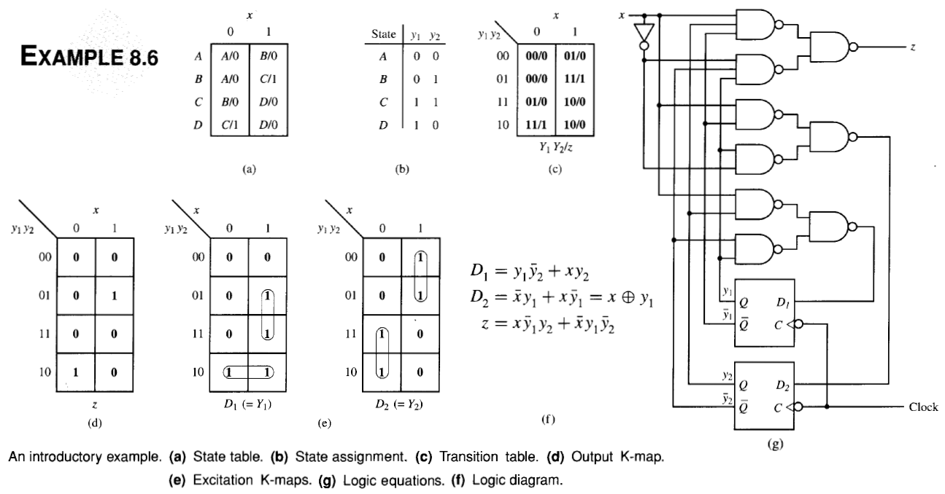
Projeto – FSM de 4 estados tipo Mealy

Slide 4
Implementação em VHDL
-- Quartus II VHDL Template
-- Four-State Mealy State Machine
-- A Mealy machine has outputs that depend on both the state and
-- the inputs. When the inputs change, the outputs are updated
-- immediately, without waiting for a clock edge. The outputs
-- can be written more than once per state or per clock cycle.
-- Implementação do Exemplo 8.6 do livro Digital Circuit Analysis & Design
--
-- x
-- 0 1
-- -------------
-- A | A/0 | B/0 |
-- B | A/0 | C/1 |
-- C | B/0 | D/0 |
-- D | C/1 | D/0 |
-- -------------

Slide 5
Declaração da entidade
library ieee;
use ieee.std_logic_1164.all;
entity fsm_8_6 is
generic (
tp_CC : time := 1 ns; -- para simulacao do tempo de atraso de um circuito combinacional
tp_CS : time := 2 ns -- para simulacao do tempo de atraso de um circuito sequencial
);
port (
-- Sinais de controle
clk : in std_logic; -- Clock
reset : in std_logic; -- Reset
-- Entrada e saida de dados
x : in std_logic; -- Entrada
z : out std_logic -- Saida
);
end entity;

Slide 6
Declaração da arquitetura
architecture behavioural of fsm_8_6 is
-- Build an enumerated type for the state machine
type state_type is (stateA, stateB, stateC, stateD);
-- Register to hold the current and next states
signal actual_state, next_state : state_type;
begin
--
-- Bloco Sequencial (Memoria)
--
Memory: block
begin
-- Determina o proximo estado de forma sincrona
process (clk, reset)
begin
-- Inicializacao da Maquina de Estados Finitos
if reset = '0' then
actual_state <= stateA;
-- Atribuicao ao estado atual o proximo estado
elsif (rising_edge(clk)) then
actual_state <= next_state after tp_CS;
end if;
end process;
end block Memory;

Slide 7
--
-- Bloco Combinacional (Logica Combinacional)
--
Combinational_Logic: block
begin
-- Determina a saida e o proximo estado baseado apenas no
-- estado atual e na entrada (nao espera pela borda do clock)
-- Valido para Modelo de Mealy, apenas. No Modelo de Moore, a
-- saida é atribuida fora do bloco condicional.
process (actual_state, x)
begin
case actual_state is
when stateA=>
if x = '0' then
next_state <= stateA after tp_CC;
z <= '0' after tp_CC;
else
next_state <= stateB after tp_CC;
z <= '0' after tp_CC;
end if;
when stateB=>
if x = '0' then
next_state <= stateA after tp_CC;
z <= '0' after tp_CC;
else
next_state <= stateC after tp_CC;
z <= '1' after tp_CC;
end if;

Slide 8
when stateC=>
if x = '0' then
next_state <= stateB after tp_CC;
z <= '0' after tp_CC;
else
next_state <= stateD after tp_CC;
z <= '0' after tp_CC;
end if;
when stateD=>
if x = '0' then
next_state <= stateC after tp_CC;
z <= '1' after tp_CC;
else
next_state <= stateD after tp_CC;
z <= '0' after tp_CC;
end if;
end case;
end process;
end block Combinational_Logic;
end behavioural;

Slide 9
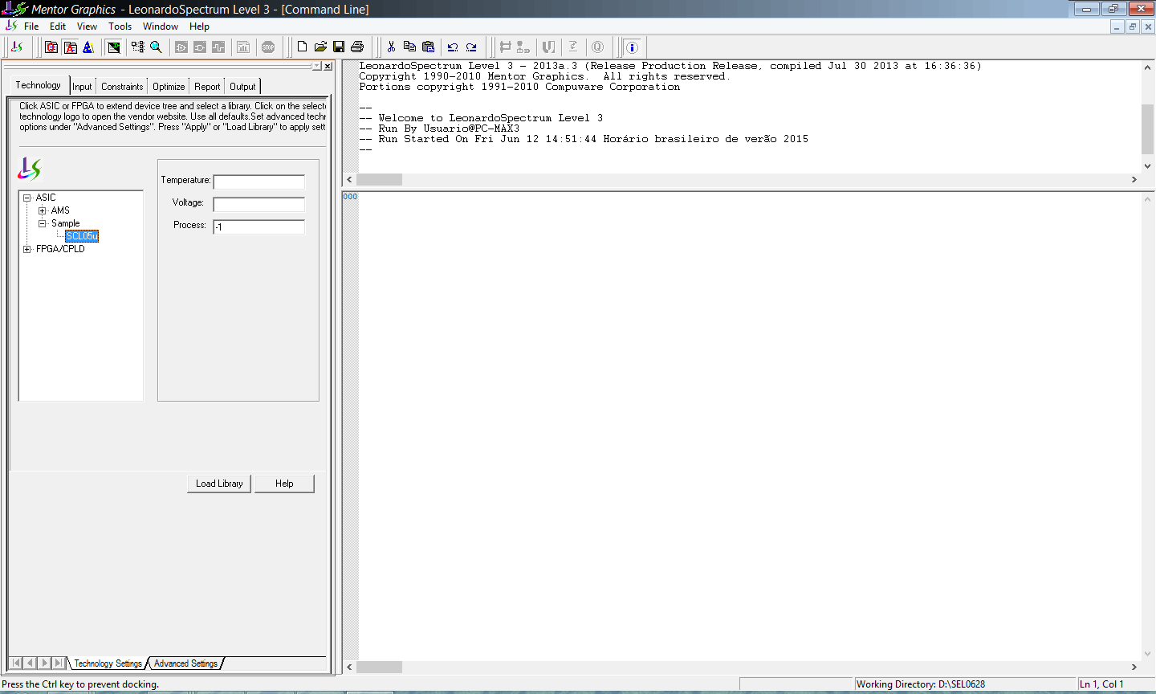
LeonardoSpectrum

Slide 10
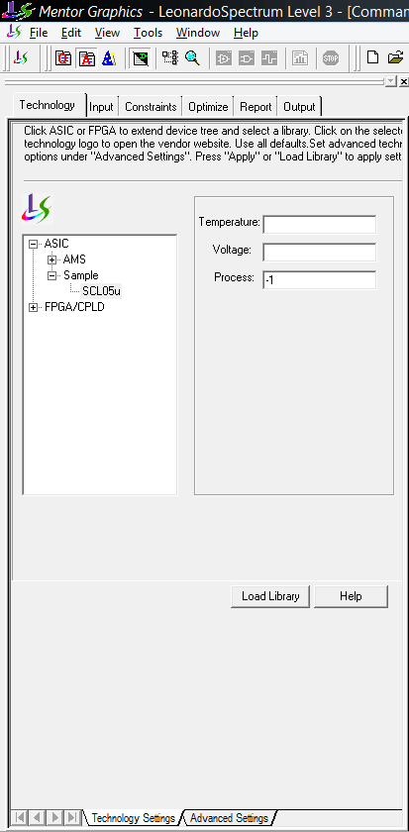
LeonardoSpectrum
Technology
Permite selecionar a tecnologia alvo disponível
ASIC
FPGA/CPLD
Definir parâmetros avançados
Máximo fanout
Exclusão de células
Para este exemplo, utilizaremos a tecnologia ‘SCL05u’

Slide 11
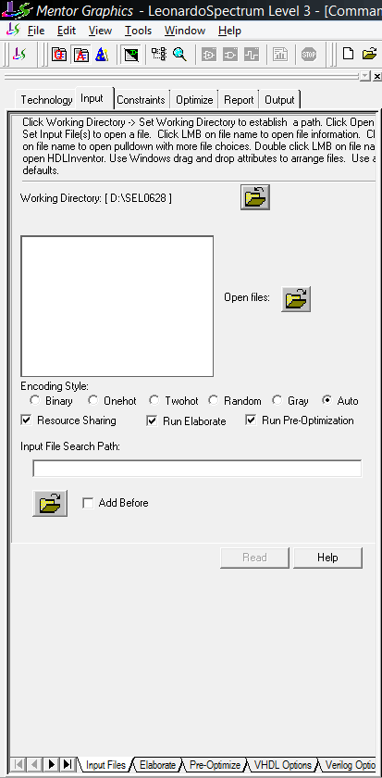
LeonardoSpectrum
Input
Permite indicar a pasta de trabalho e os arquivos fonte.
Definição da codificação de máquinas de estados
Diversas outras configurações
Selecionar a pasta de trabalho ‘D:\SEL0628’ e abrir o arquivo ‘fsm_8_6.vhd’
Pressionar o botão ‘Read’
É gerada a descrição RTL do projeto

Slide 12
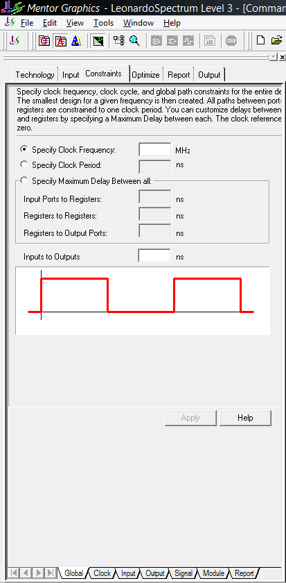
LeonardoSpectrum
Constraints
Permite definir os requisitos de velocidade do projeto
Clock
Período
Tempo de atraso
Tempo de propagação
Deixar tudo como está

Slide 13
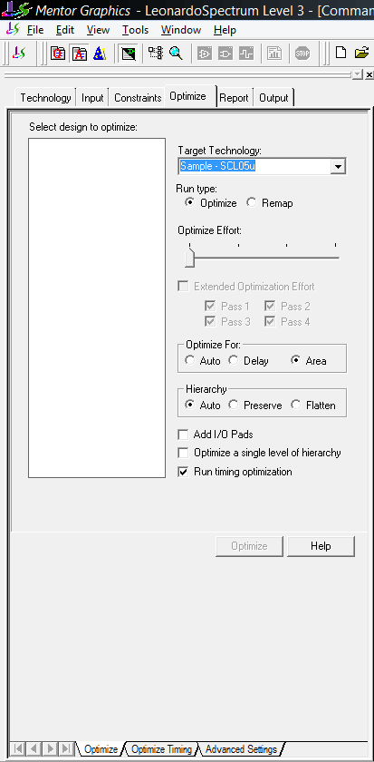
LeonardoSpectrum
Optimize
Realiza a compilação do projeto RTL para a tecnologia alvo
Foco em velocidade (‘Delay’) ou em consumo (‘Area’)
Diversas opções
Pressione o botão ‘Optimize’ e vizualize os esquemático otimizado.
Compare o circuito gerado com o esperado

Slide 14
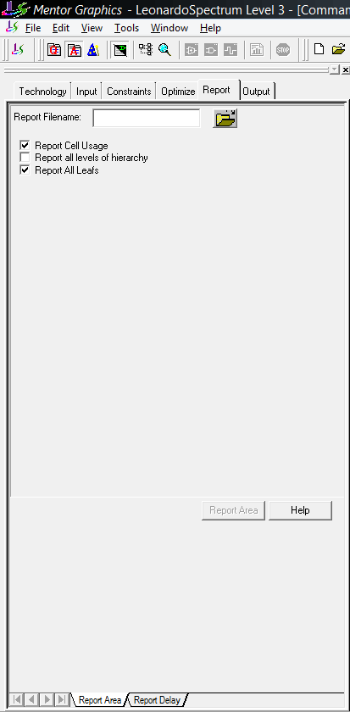
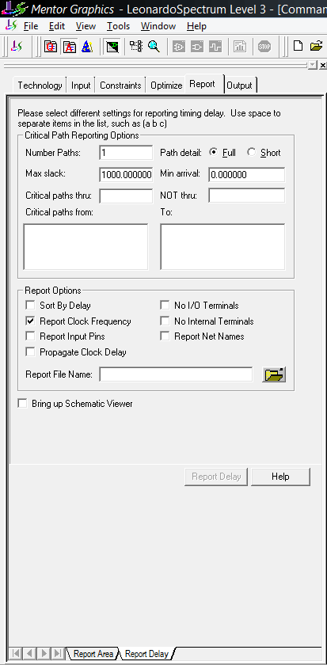
LeonardoSpectrum
Report
Indica o consumo total de células lógicas da biblioteca
Indica o caminho crítico.
Pressione o botão ‘Report Area’
Mude para a aba ‘Report Delay’ e pressione o botão ‘Report Delay’
Ativando ‘Bring up Schematic Viewer’ possibilita visualizar o caminho crítico no esquemático

Slide 15
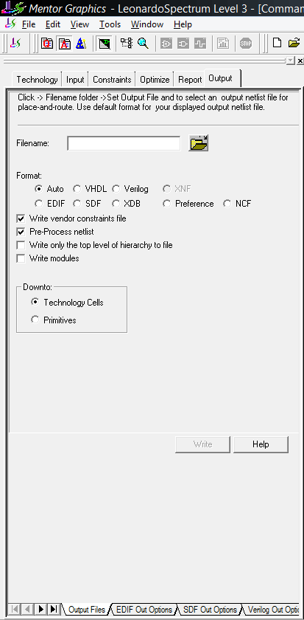
LeonardoSpectrum
Output
Possibilita reescrever o projeto original, utilizando os dados da tecnologia alvo, para a compilação final, pelas ferramentas desta (Place&Route)
Diversos formatos de saída
VHDL
Verilog
EDIF
Etc.

Slide 16
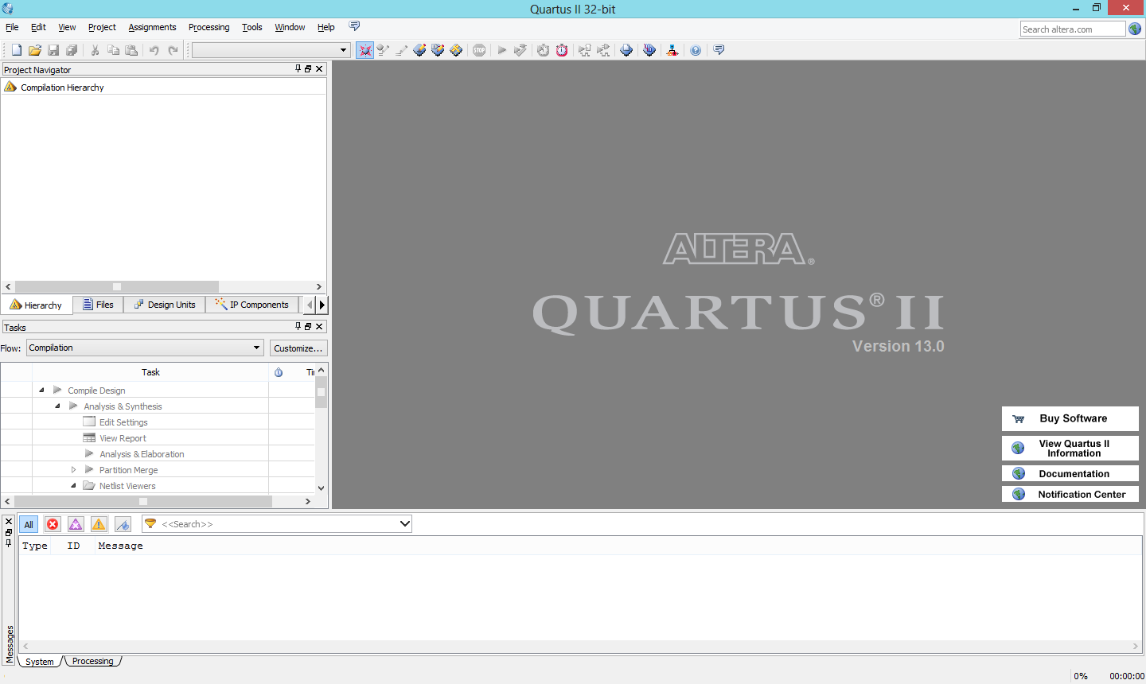
Quartus II

Slide 17
Quartus II – Iniciando um novo projeto

Slide 18
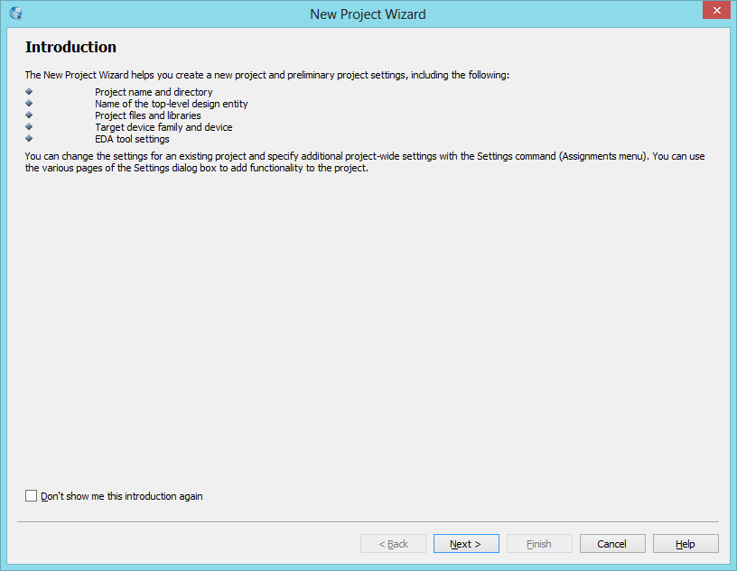

Slide 19
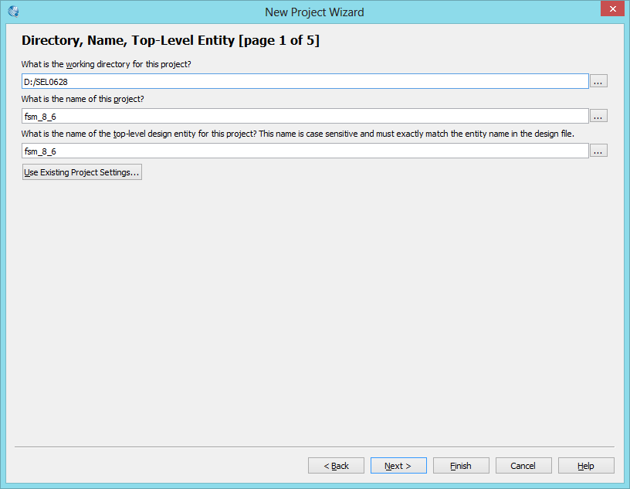

Slide 20
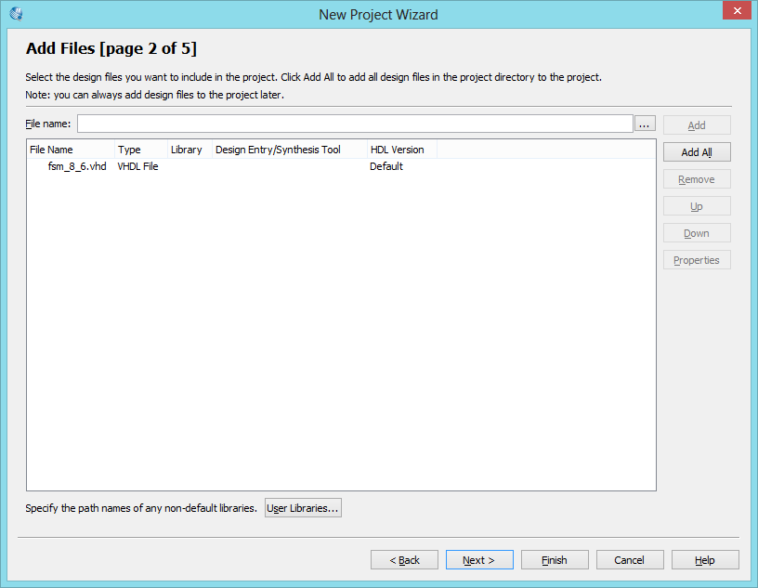

Slide 21
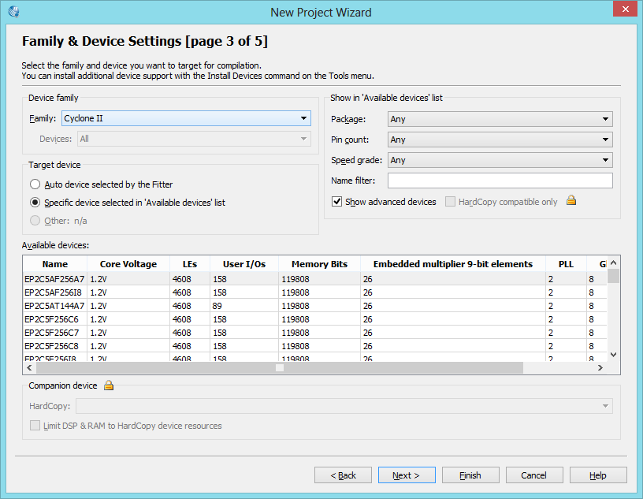
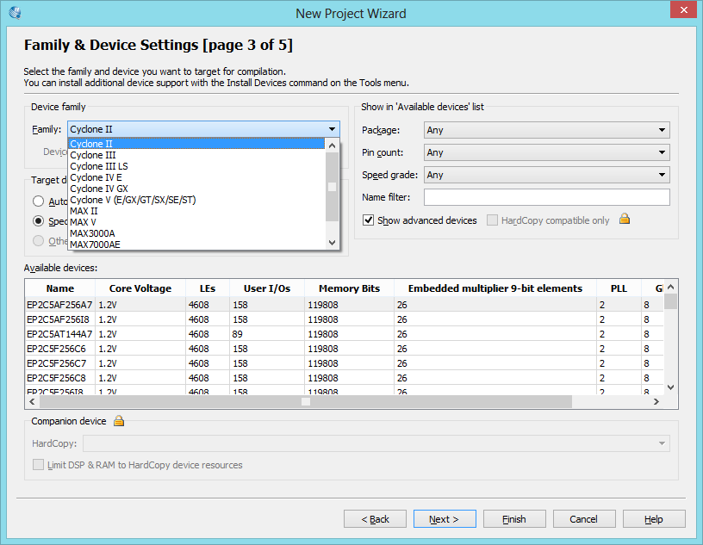

Slide 22
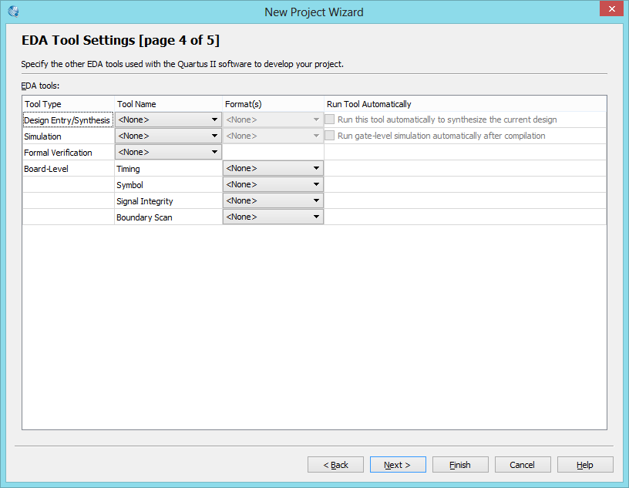

Slide 23
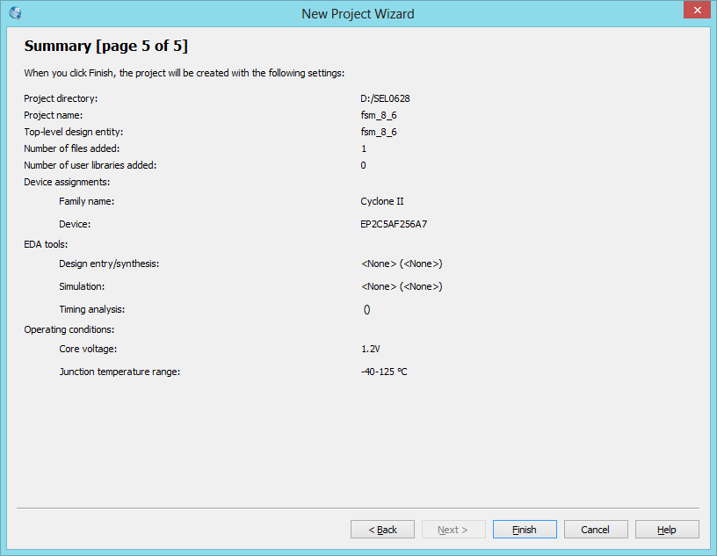

Slide 24
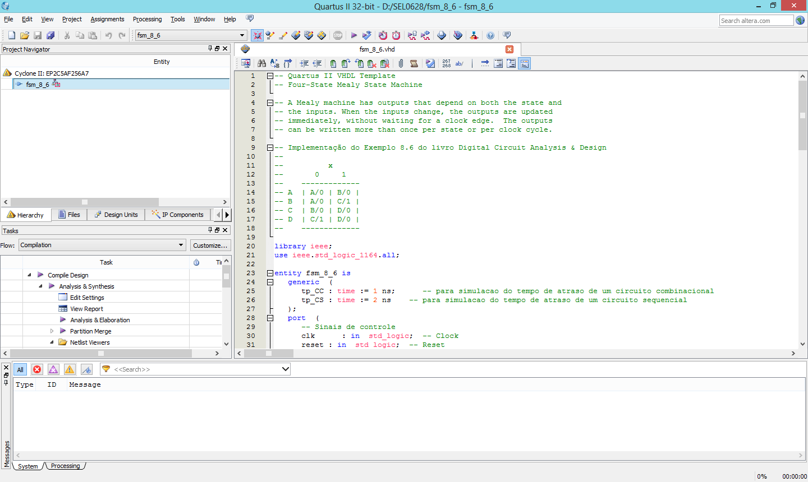
Abra o arquivo fonte clicando duas vezes no nome do arquivo no Project Navigator

Slide 25
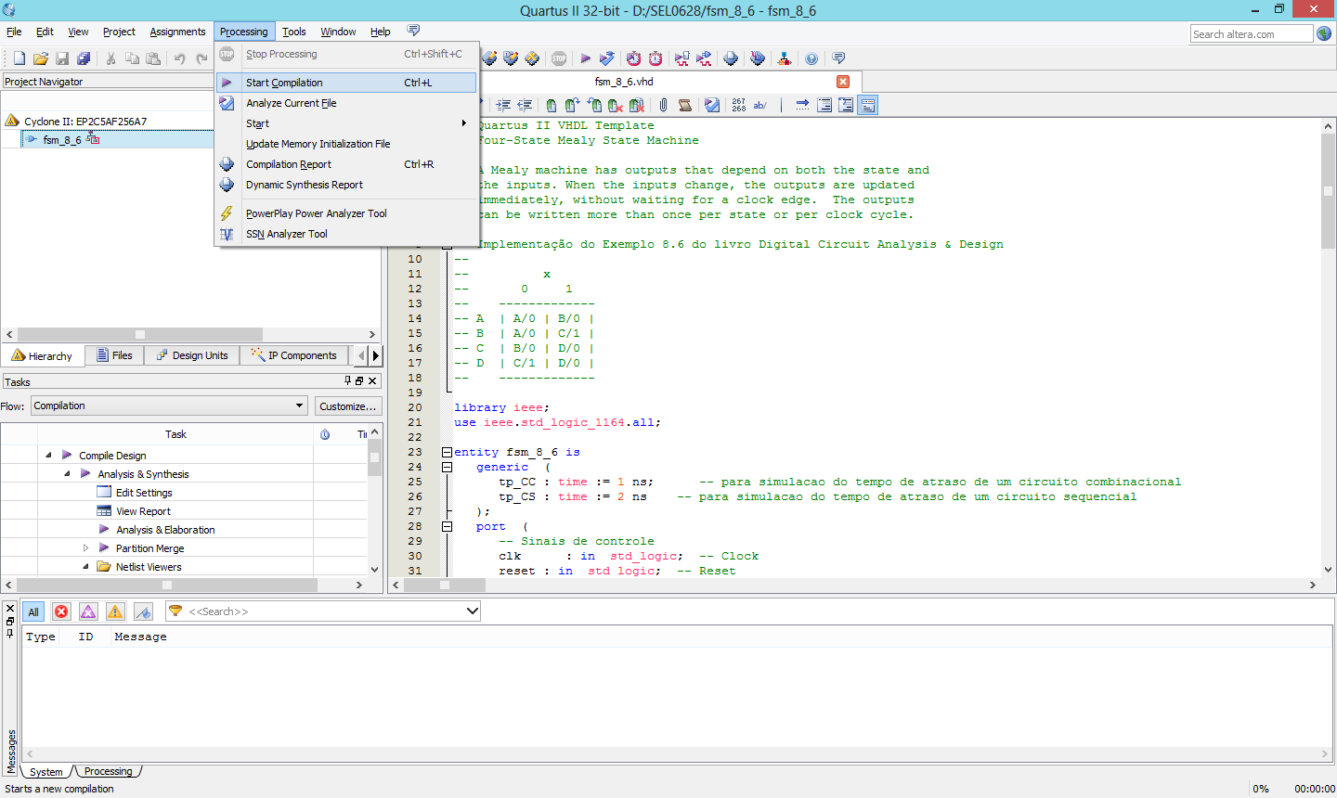
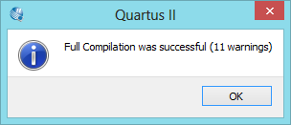
Compile, selecionando Processing -> Start Compilation ou pressione ‘Ctrl+L’

Slide 26
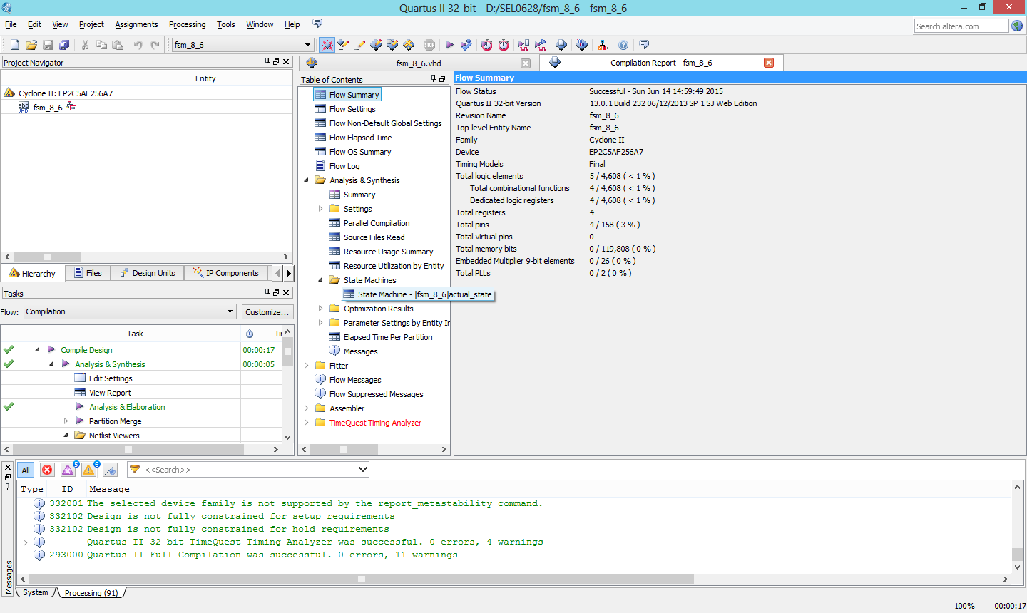
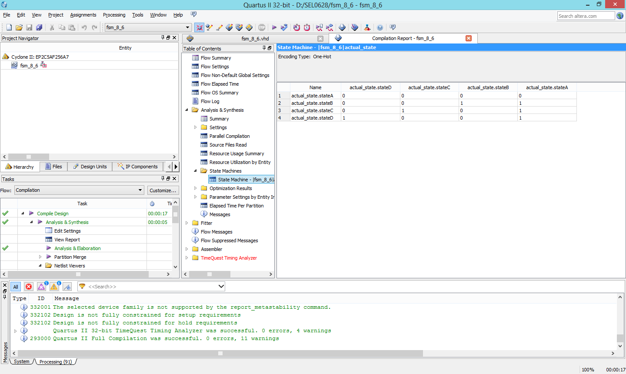
Visualizando a atribuição de estados utilizada pela ferramenta

Slide 27
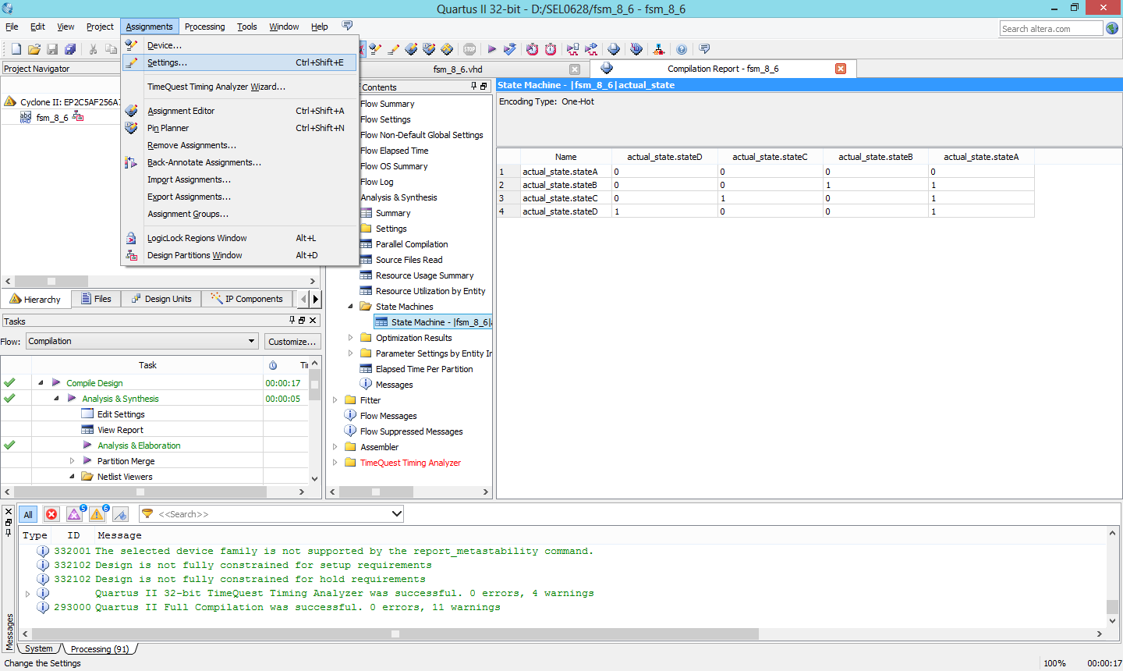
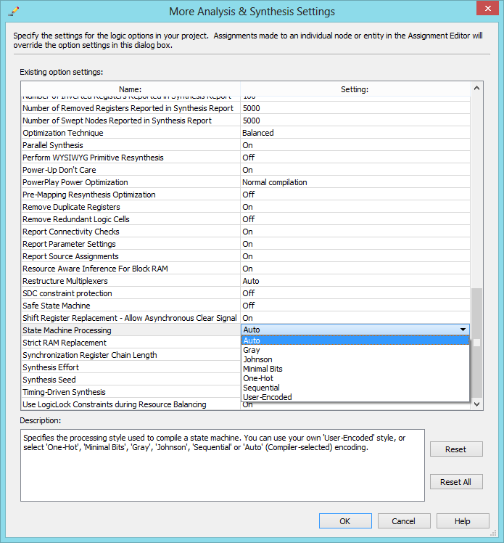
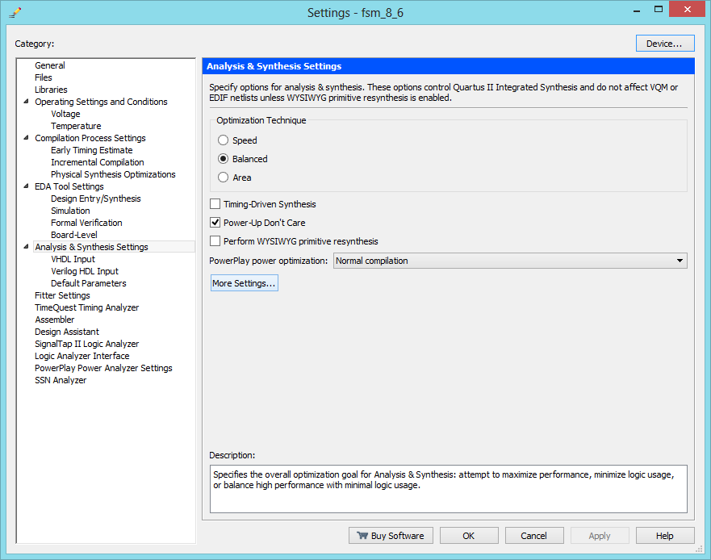
Alterando a atribuição de estados da ferramenta

Slide 28
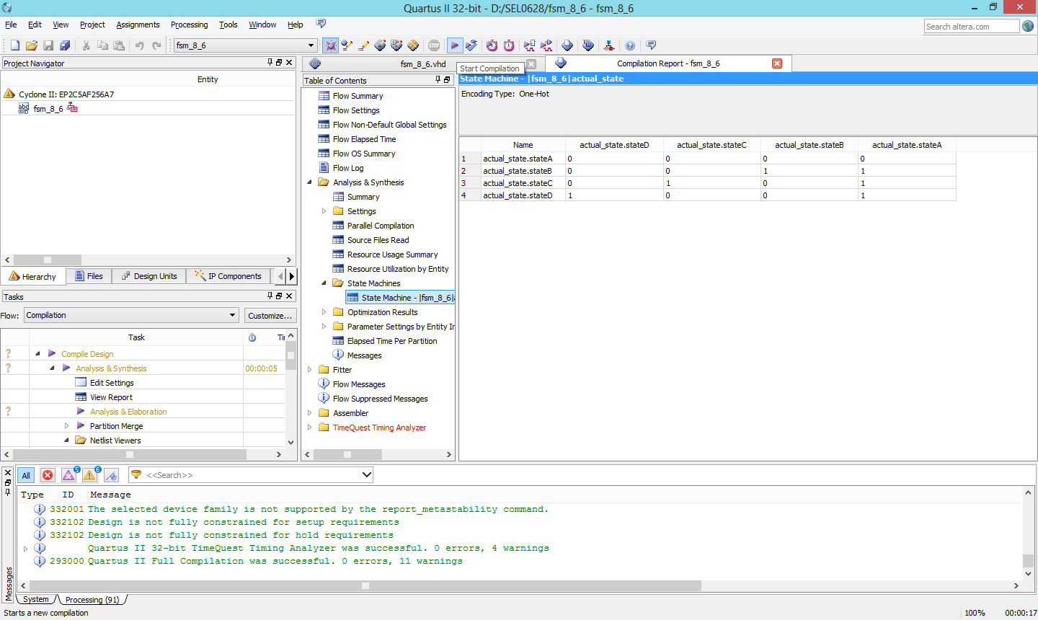
Recompilando o projeto

Slide 29
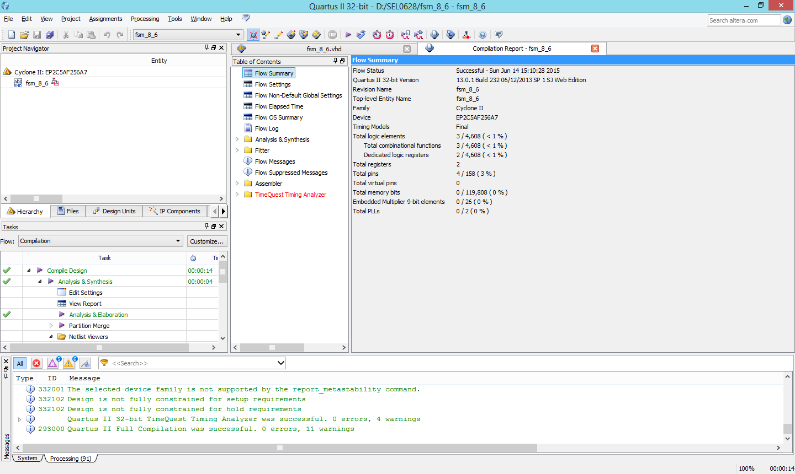
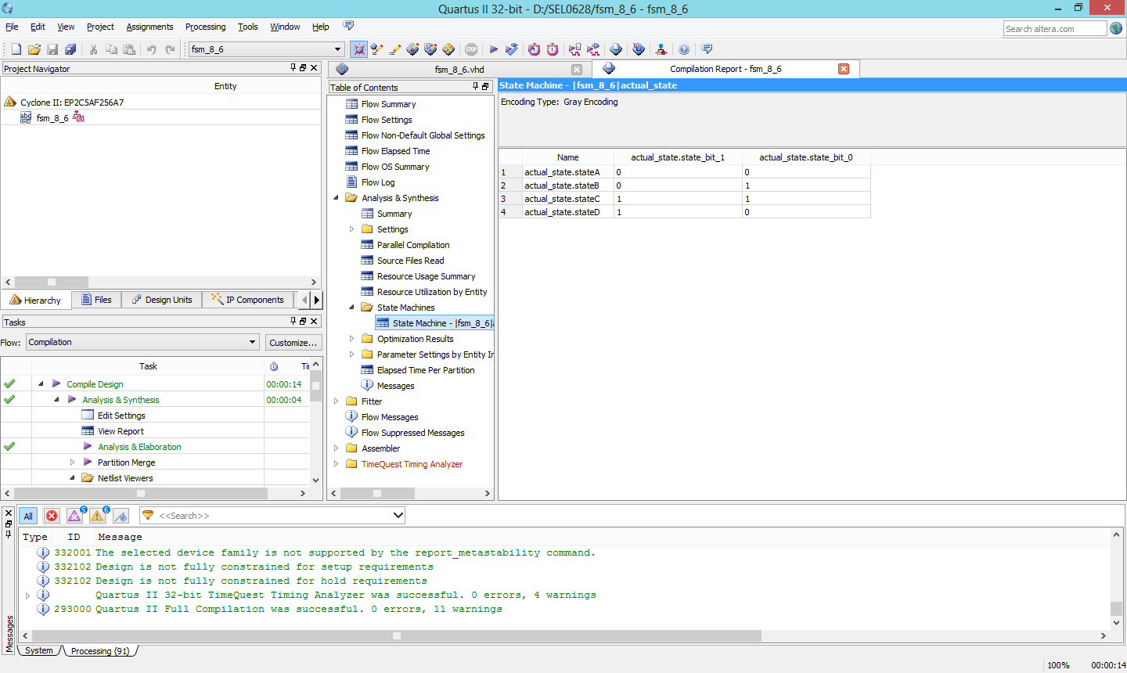
Visualizando o resultado

Slide 30
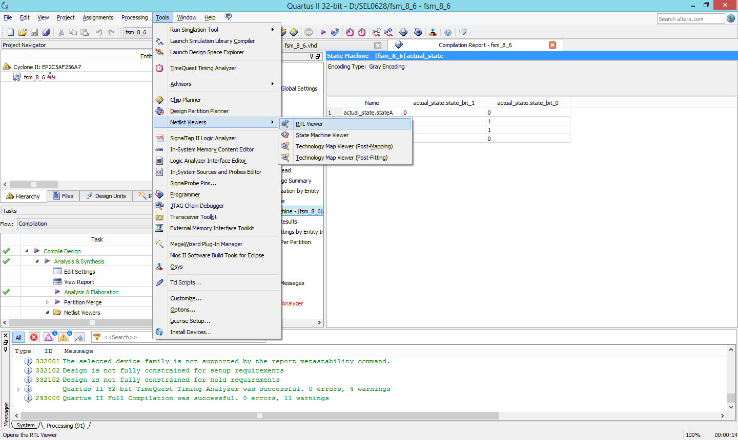
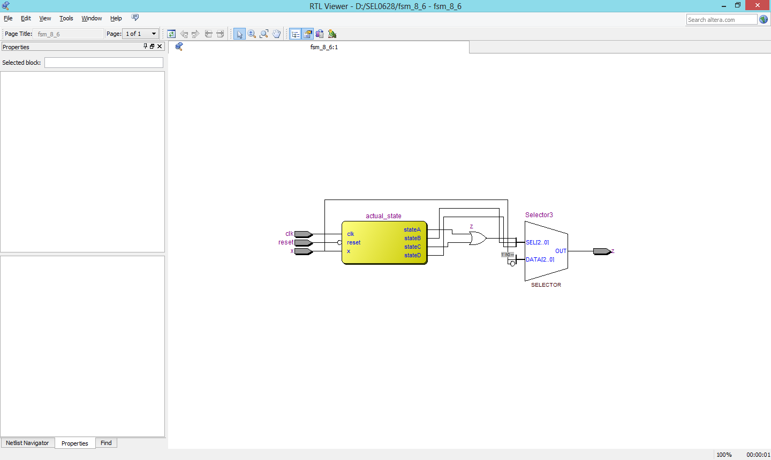
Visualizando o esquemático RTL

Slide 31
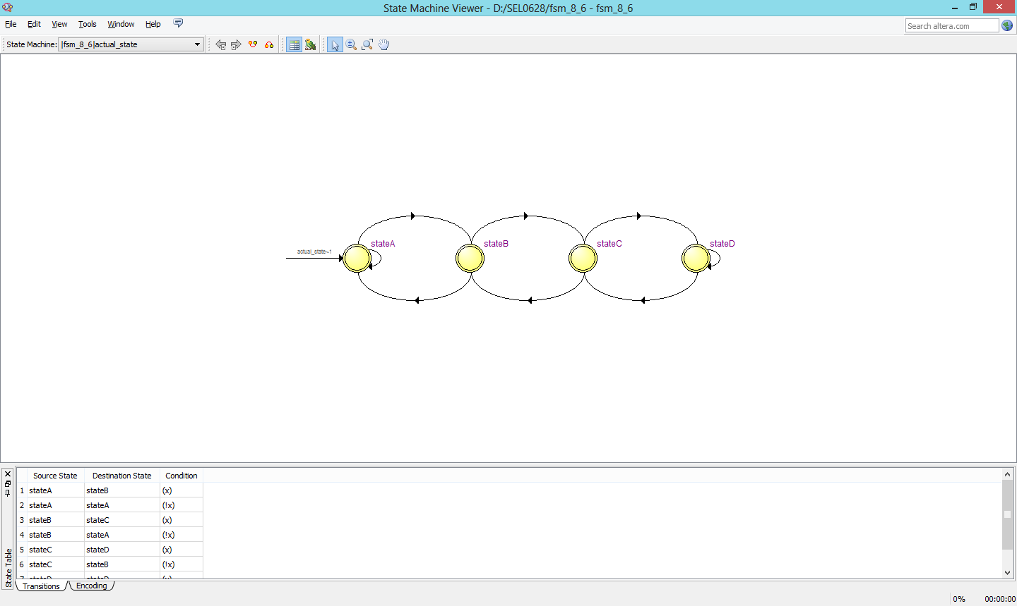
Visualizando o diagrama de estados

Slide 32
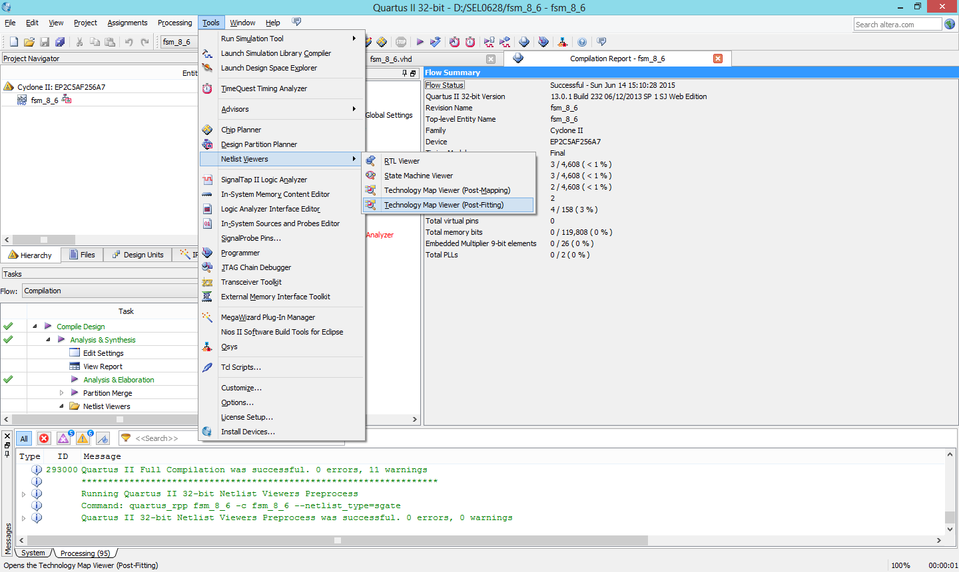
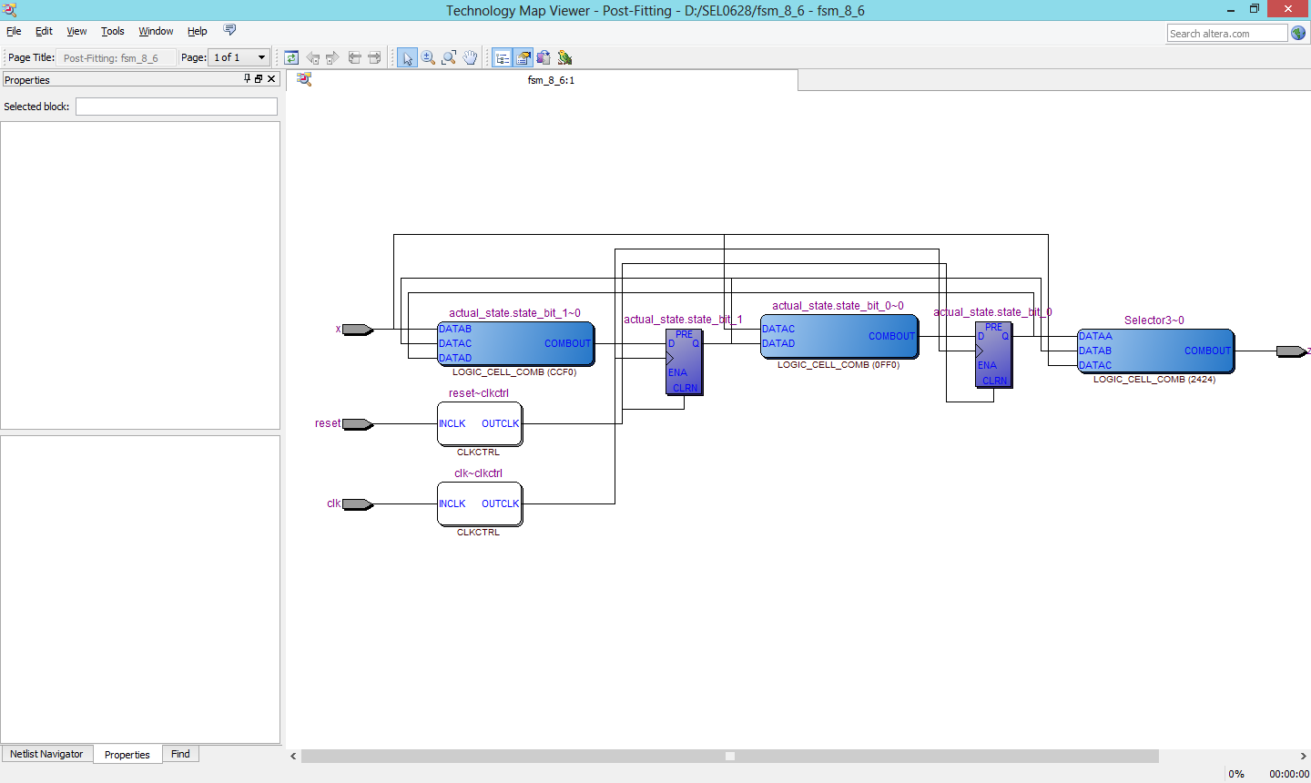
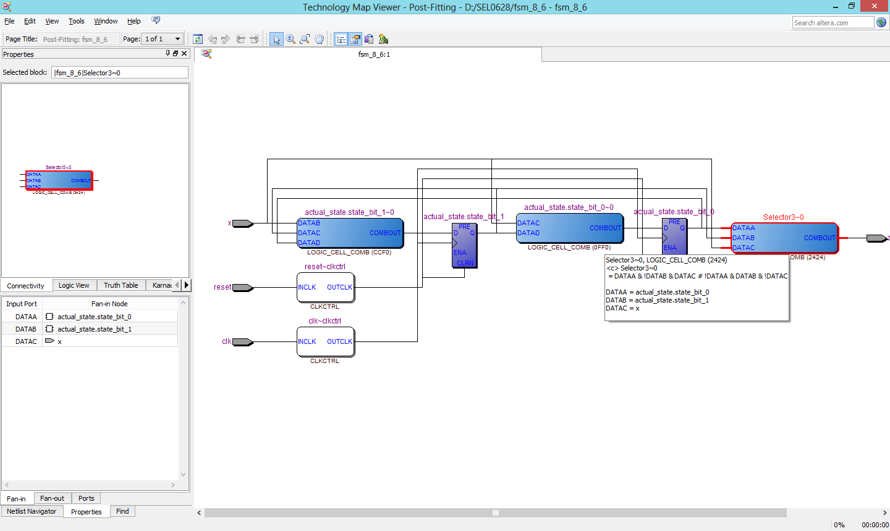
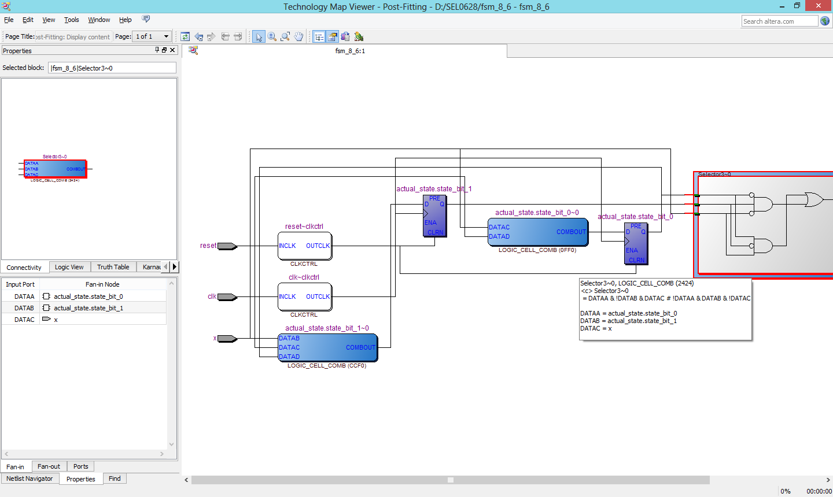
Visualizando o esquemático otimizado

Slide 33
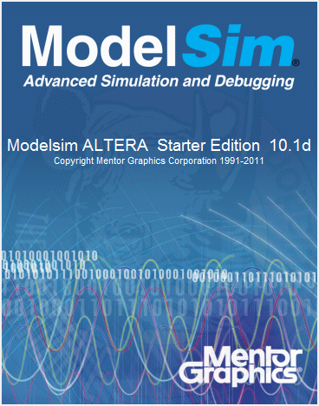
ModelSim

Slide 34
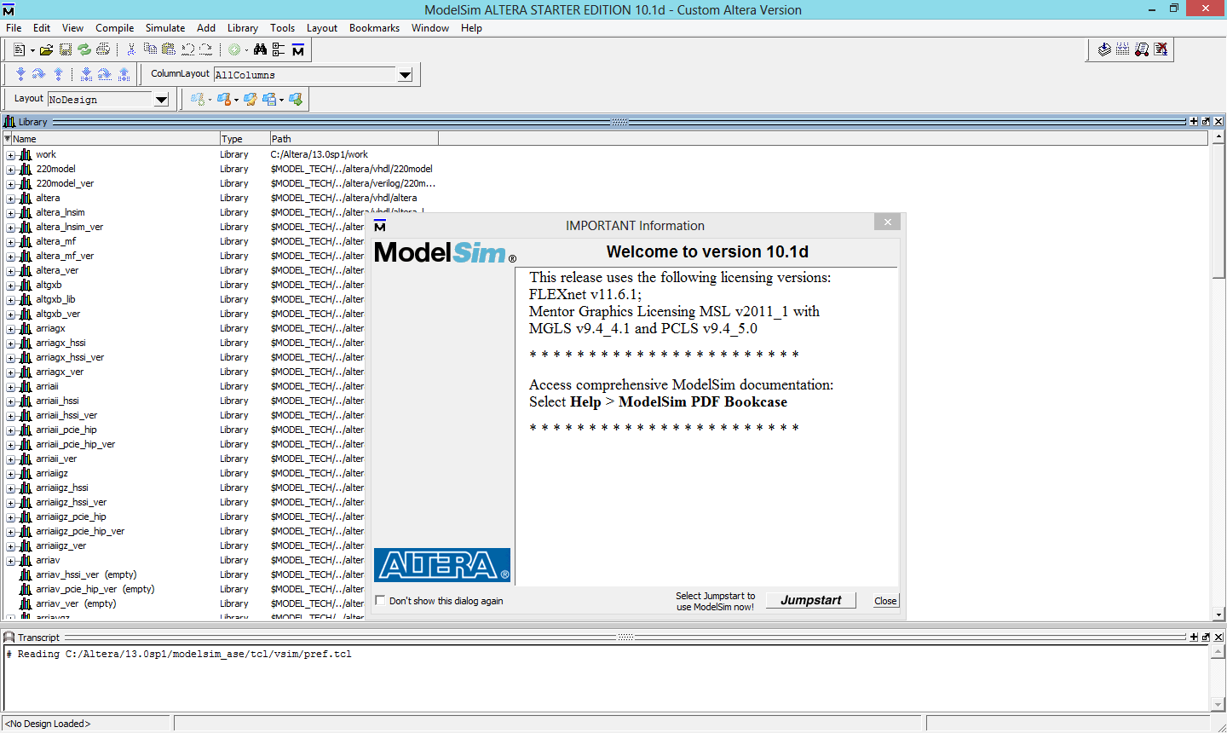
Clique em Jumpstart

Slide 35
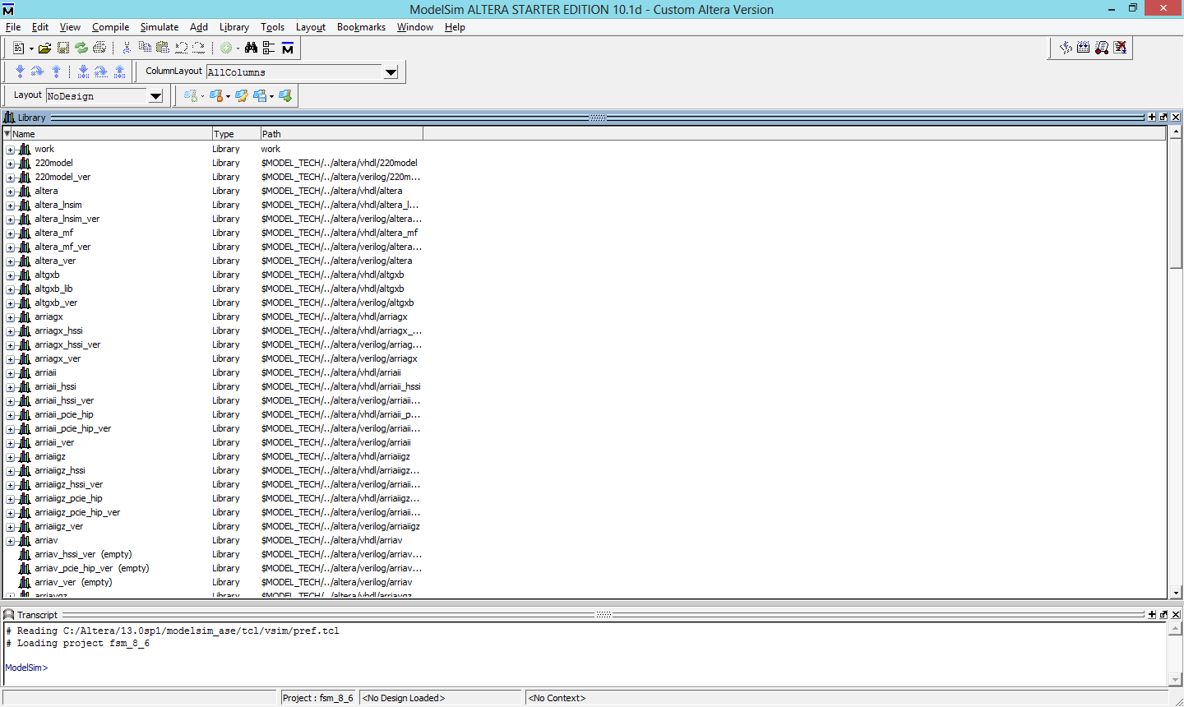
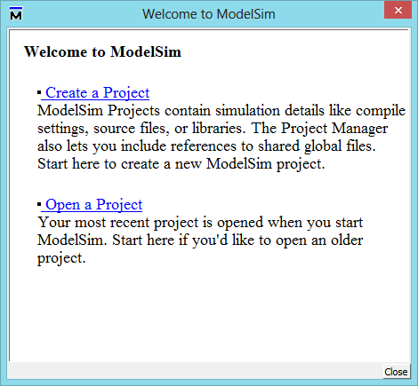
Clique em Create a Project

Slide 36
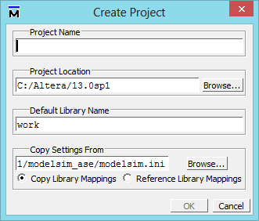
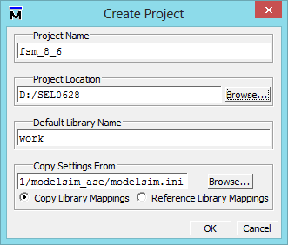
Altere os parâmetros ‘Project Name’ e ‘Project Location’

Slide 37
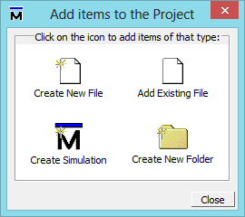
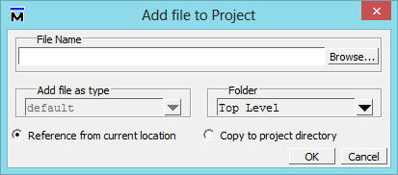
Clique em ‘Add Existing File’ e selecione o arquivo ‘fsm_8_6.vhd’

Slide 38
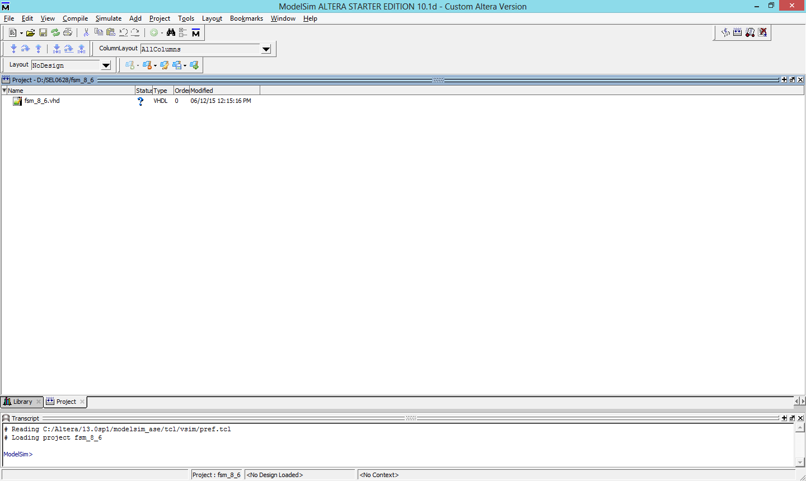
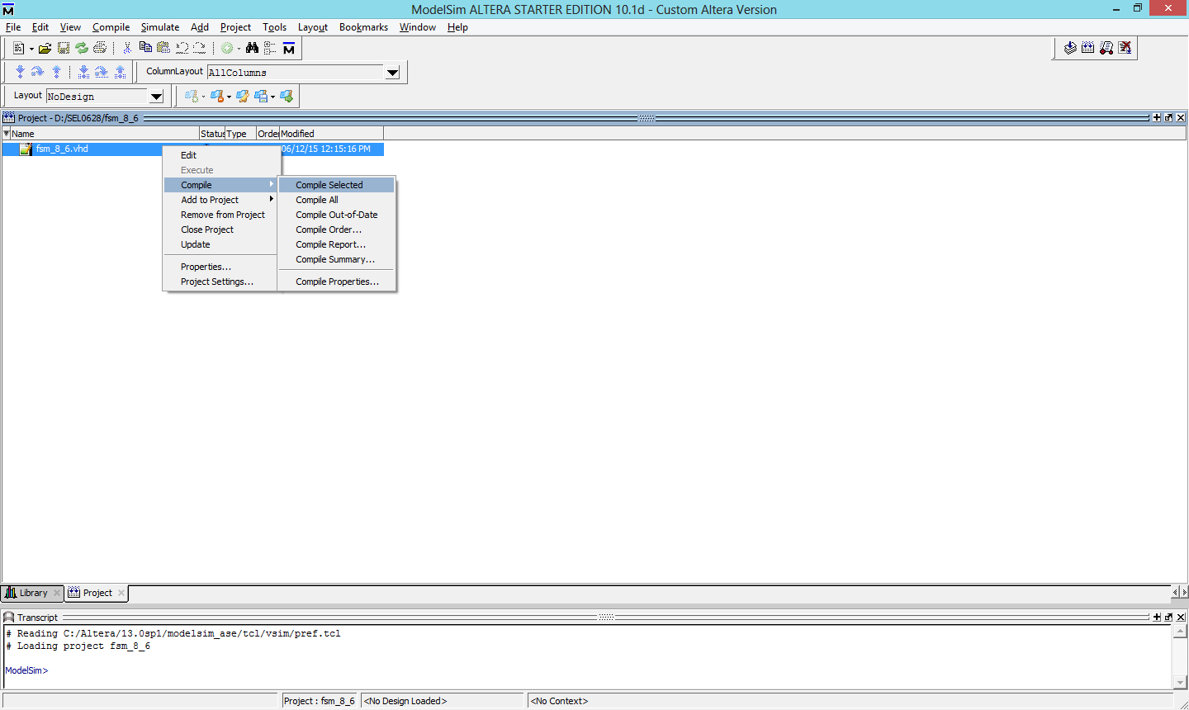
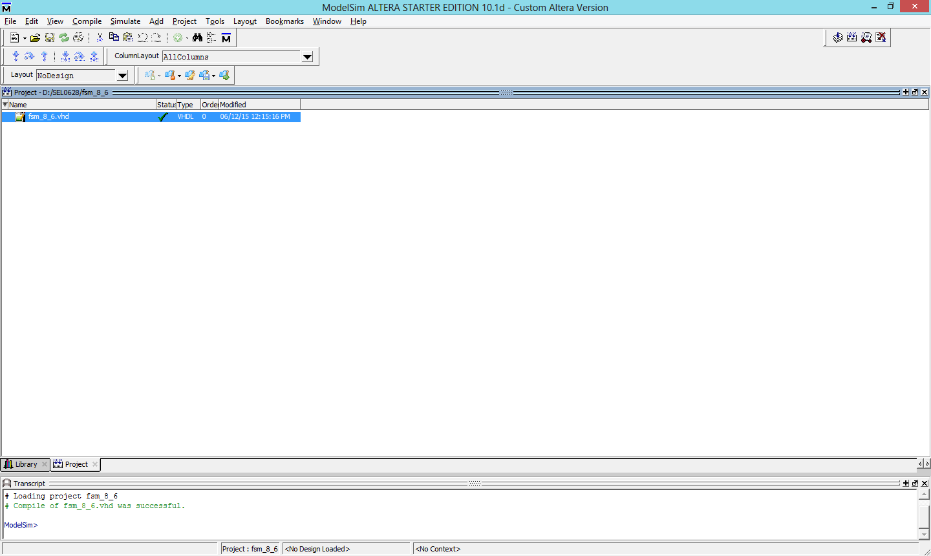
Compile o arquivo clicando com o botão direito do mouse sobre o arquivo

Slide 39
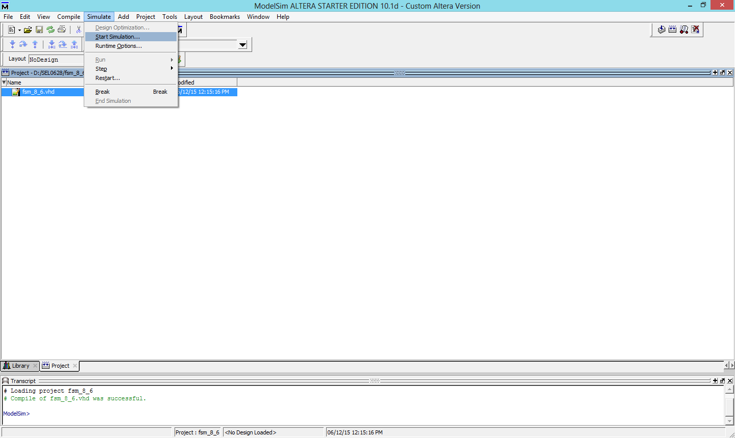
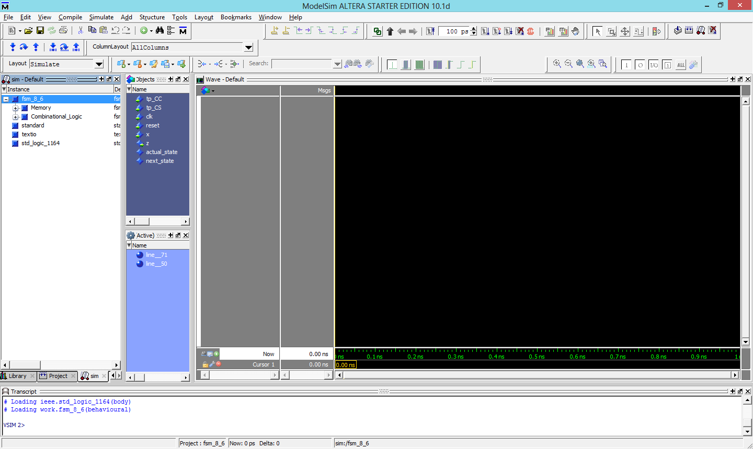
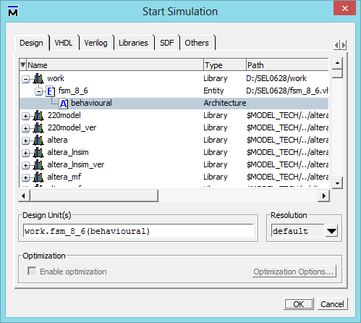
Inicie a simulação

Slide 40
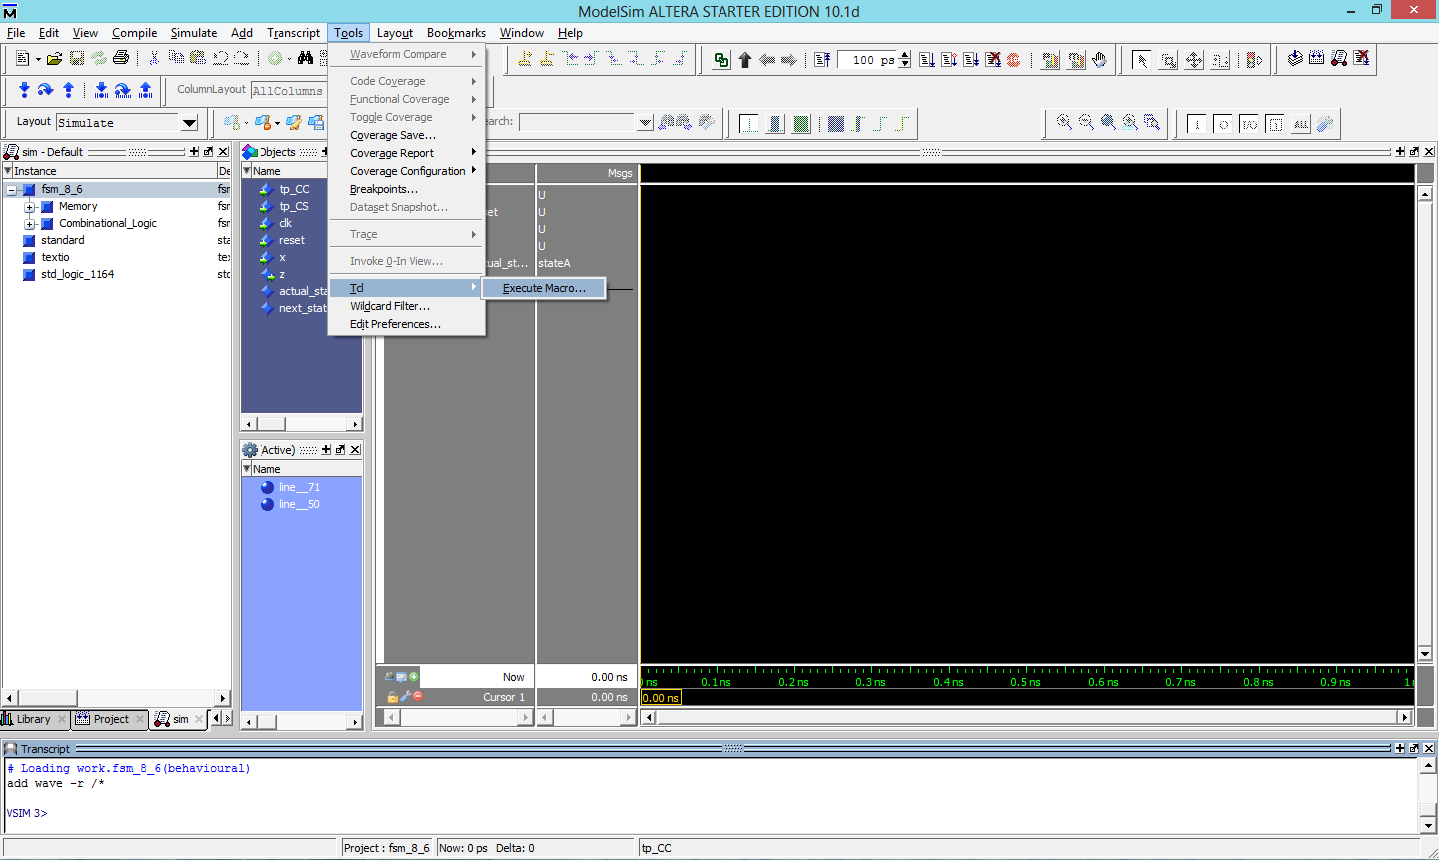
Adicione os sinais e rode o ‘script’ ‘fsm_8_6_vsim_init.tcl’

Slide 41
Visualizando o resultado da simulação clicando no icone indicado

Slide 42
Observando os parâmetros de atraso posicionando o cursor em 150.00 ns

Slide 43
Atividade
Repita todos os passos para o arquivo do dado eletrônico apresentado em sala de aula e preencha a folha de respostas.

